Slide 1
Startdag
Zuidactie 2025
Samen onbeperkt
28 januari 2025
Secundair Onderwijs

Slide 2
Programma
Spel
Algemeen
Doel
Insteek vanuit de vakken

Slide 3
Stellingenspel
Lees de profielkaart die je kreeg van de spelleider
Probeer je zo goed als mogelijk in te leven in de omschrijving van je personage
Alle deelnemers staan op 1 rij in het midden van de speelruimte
De spelleider leest stellingen voor
De spelers doen wat de spelleider voorleest
Door de opdrachten die de spelers uitvoeren, komen ze verder van elkaar te staan
Na het spel volgt een nabespreking

Slide 4
Andere spelen
Ken je dit al? Boccia een spel dat per handicap kan worden...
Een dag als een gehandicapte | Spelen
Het levensecht wonderenspel
Oneerlijke spelletjes | KLJ

Slide 5

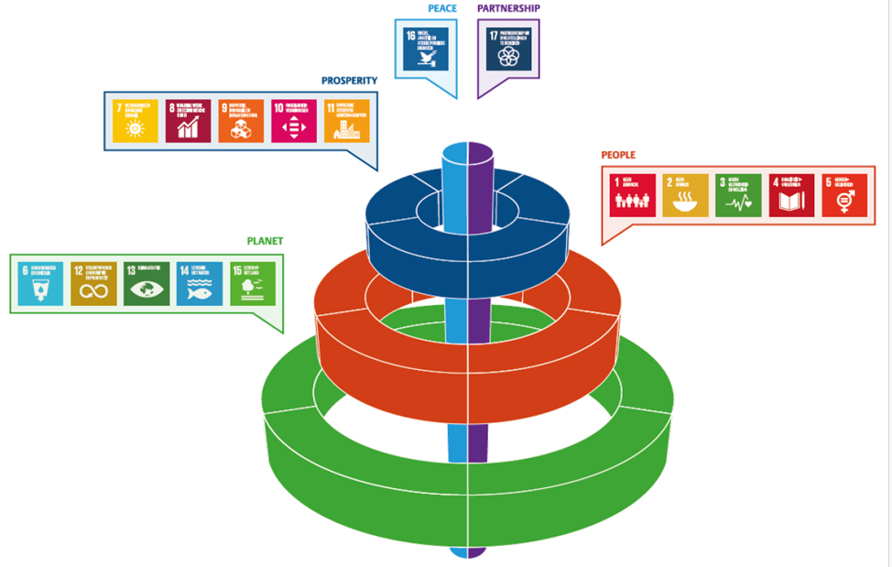



Algemeen
Kahoot -> voorkennis
Insteek voor nieuwkomers
  Fracarita Belgium
  Duurzame ontwikkelingsdoelen
  VN-UNHCR
  NAVO – NATO

Slide 6







zorg en welzijn kwaliteitsvol onderwijs
kansarmoede innovatie en consumptie en klimaat good governance
infrastructuur productie
Naast enkele centrale acties worden sectoren, scholen en voorzieningen gesensibiliseerd hier ook lokaal op in te zetten

Slide 7
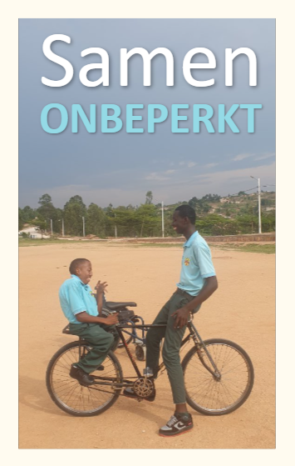
Zuidactie 2025
Doel:
Gemeenschapsgerichte aanpak versterken en uitbreiden
Daarvoor nood aan
duurzaam therapeutisch materiaal
betrouwbaar vervoer om de dorpen te kunnen bereiken

Slide 8

INSTEKEN VANUIT DE VAKKEN

Slide 9
Brainstorm
Samen onbeperkt

Slide 10
Win-win inclusief onderwijs
Kinderen met beperking krijgen vertrouwen, waardigheid en hoop
Kinderen zonder beperking die vroeger bang en alleen waren maken nu vrienden
= toegevoegde waarde

Slide 11
Betrokkenheid - GGFL
Terminologie ‘beperking’
Taalgebruik
Eigen context
Wat is jouw idee over de uitspraak ‘Je kan niet samenleven met iemand met een beperking’

Slide 12
Over het muurtje
Over de sectoren heen
In de eigen regio
Op bezoek
Samen beleven
…

Slide 13
Themadag ‘begrip en inclusie’
Gezamenlijk startmoment om jongeren te inspireren
  Gastspreker met een fysieke beperking
  Delen ervaringen en uitdagingen en successen
Workshops per leervak
Inclusieve lunch
  Laat leerlingen ervaren hoe mensen met een beperking eten
    met één hand
    zonder zicht
Gezamenlijke afsluiter voor reflectie en samenvatting van de dag
  Deel ervaringen uit de workshops: wat hebben leerlingen geleerd?
  Laat de gastspreker terugkomen om vragen te beantwoorden
  Geef een korte quiz om het geleerde te herhalen

Slide 14
Bio: hoe werkt het lichaam?
Doel
  Inzicht geven in hoe het menselijk lichaam werkt en hoe beperkingen invloed hebben op de dagelijkse activiteiten
Activiteit:
  Leg uit hoe fysieke beperkingen kunnen ontstaan
    Aangeboren misvormde of ontbrekende voeten, benen, armen, …​
    Dwarslaesie
    Spierziekte
    Vroeggeboorte
    Neurologisch, bv hersenverlamming door zuurstoftekort bij bevalling
    Infecties
    Amputaties als gevolg van ongeval, tumor, infectie, suikerziekte, …​
    …
  Gebruik hulpmiddelen zoals een rolstoel of een blindenstok om te laten zien hoe het lichaam en hulpmiddelen samen functioneren
  Laat leerlingen
    een blindenparcours lopen
    schrijven met handschoenen om motorische beperkingen te simuleren

Slide 15
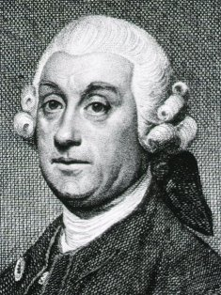
Patience – ziekte van Pott
De ziekte van Pott is tuberculose van de wervels
Tuberculose is een infectieziekte die wordt veroorzaakt door de Mycobacterie
Meestal komt tuberculose in de longen voor
Soms kan de ziekte ook elders in het lichaam voorkomen
De ziekte van Pott is genoemd naar de Engelse chirurg Dr. Percivall Pott, die de aandoening in 1779 voor het eerst beschreef
Dr. Percivall Pott(1717-1788)

Slide 16
LO: inclusieve sporten
Doel
  Laten zien hoe sporten toegankelijk gemaakt worden voor iedereen
  Begrip creëren voor de fysieke inspanning die nodig is
Activiteit
  Probeer rolstoelbasketbal, zitvolleybal, goalbal, voetbal, boccia, …
  Bespreek de regels en uitdagingen van deze sporten
Ken je dit al? Boccia een spel dat per handicap kan worden...
goalbal

Slide 18

Koers zorgt voor eenheid

Slide 19
WK - wielrennen
Voor het eerst in de geschiedenis van het wielrennen zal het WK in Afrika plaatsvinden
Van 21 tot 28 september 2025
In en rond de hoofdstad van Rwanda - Kigali
5.475 hoogtemeters
WK

Slide 20
De basis van wielrennen
Uitrusting
  een goede racefiets, helm, fietskleding, handschoenen en schoenen
Fietsonderhoud
  Aanleren hoe je
  banden oppompt
  een ketting smeert
  remmen controleert
Veiligheid
  Verkeersregels
  Het belang van een helm
  Veilig fietsen in een groep

Slide 21
De plezierkant van wielrennen
Sociale kant
  Wielrennen is een groepssport
  Wielrennen is teamwork
  Je kan samen plezier beleven
Natuur ontdekken
Wedstrijdelement

Slide 22
Soorten wielerwedstrijden
Rondes
  Meerdaagse wedstrijden zoals de Tour de France
  Er zijn ook kleinere lokale of nationale rondes voor jeugd
Eendaagse koersen
  Denk aan klassiekers zoals Parijs-Roubaix of de Ronde van Vlaanderen
Tijdritten
  De strijd tegen de klok
  Perfect om individuele kracht en focus te testen
Critériums
  Kortere wedstrijden over meerdere ronden, vaak in steden of dorpen
Cyclocross (in de winter)
  Een uitdagende mix van techniek en kracht op modderige parcoursen

Slide 23
Rondes – etappes – klassementstruien
Aan het einde van elke etappe krijgen de leiders van elk klassement hun trui overhandigd
Er zijn vier individuele klassementen
  een algemeen klassement
  het bergklassement
  het puntenklassement
  het jongerenklassement
Overzicht truien / overzicht rondes

Slide 24
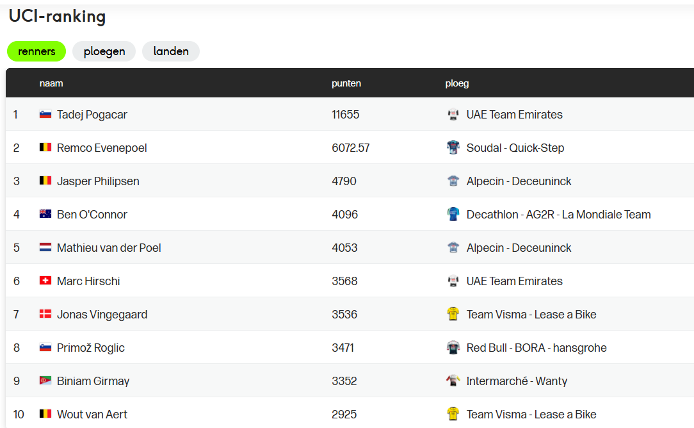

Slide 25
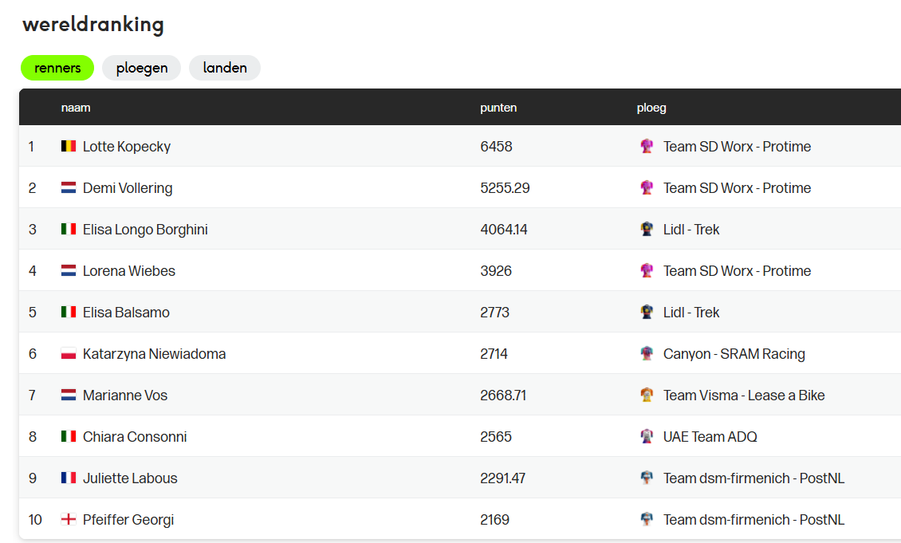

Slide 26

Paralympische spelen
De Olympische Spelen voor mensen met onder meer
een lichamelijke handicap
visuele beperking
licht verstandelijke beperking
en/of hersenverlamming
https://www.paralympic.be/nl

Slide 27
Special Olympics World Games
De olympische spelen voor mensen met een verstandelijke beperking
In ieder jaar voorafgaand aan de Olympische Spelen
https://special-olympics.be/nl/

Slide 28
Maatschappijleer: empathie en inclusie
Doel
  Bewustwording creëren over maatschappelijke barrières en hoe inclusie verbeterd kan worden
Activiteit
  Discussie over
    de rechten van mensen met een beperking
    hoe toegankelijk onze maatschappij is
  Laat leerlingen
    onderzoeken of hun school en de schoolomgeving toegankelijk is voor mensen met een fysieke beperking
    brainstormen over manieren om hun school of buurt inclusiever te maken
https://www.vlaanderen.be/inter

Slide 29
Techniek: innovatieve oplossingen
Doel
  Ontdekken hoe technologie en techniek bijdragen aan inclusie
  Creativiteit stimuleren
Activiteit
  Ontwerp en bouw een maquette voor
    jouw toegankelijke school
    een hulpmiddel
      een aangepaste stoel
      een lift
      een loopbrug
    …
  Gebruik 3D-modelleringstools of knutselmaterialen

Slide 30
Kunst en cultuur: het leven in beeld
Doel
  Een visueel beeld geven van toegankelijkheid
  Creatieve expressie stimuleren
Activiteit
  Laat leerlingen posters of tekeningen maken over inclusie en diversiteit
  Maak foto's van plekken in de school of omgeving die (niet) toegankelijk zijn

Slide 31
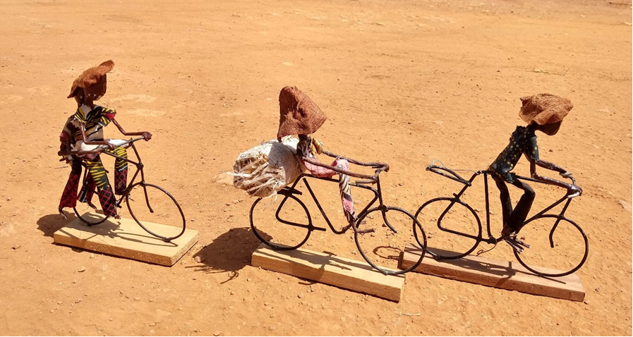

Slide 32
Inspirerende films voor jongeren
Wonder (2017)
  Een hartverwarmende film over Auggie, een jongen met een gezichtsafwijking die voor het eerst naar een reguliere school gaat
  Hij leert omgaan met pesten, vriendschap en acceptatie
Me Before You (2016)
  Over de bijzondere band tussen een jonge vrouw en een man die na een ongeluk verlamd raakt
  Hoewel de film serieuze thema’s behandelt, zit er ook veel humor in
Soul Surfer (2011)
  Het waargebeurde verhaal van Bethany Hamilton, een jonge surfer die haar arm verliest door een haaienaanval maar leert surfen met haar beperking
The Fault in Our Stars (2014)
  Gebaseerd op het gelijknamige boek van John Green
  Het vertelt het verhaal van Hazel en Gus, twee tieners met een chronische ziekte die liefde en kracht in elkaar vinden

Slide 33
Inspirerende films voor jongeren
The Fundamentals of Caring (2016)
  Een ontroerende en humoristische film over een jongen met spierdystrofie en zijn begeleider, die samen op een roadtrip gaan vol bijzondere ontmoetingen
A Silent Voice (2016)
  Een Japanse animatiefilm over een meisje met een gehoorbeperking en de jongen die haar vroeger pestte
  Het verhaal gaat over vergeving, herstel en vriendschap
My Left Foot (1989)
  Het inspirerende waargebeurde verhaal van Christy Brown, die met cerebrale parese geboren is en met zijn linkervoet leert schrijven en schilderen

Slide 34
Films met een avontuurlijke of sportieve insteek
Rising Phoenix (2020)
  Een documentaire over de Paralympische Spelen, vol indrukwekkende verhalen van atleten die ondanks hun fysieke beperking grenzen verleggen
The Miracle Worker (1962)
  Dit klassieke verhaal gaat over Helen Keller, een doofblind meisje, en haar lerares die haar leert communiceren
Breathe (2017)
  Over een jonge man die na een verlamming zijn leven opnieuw vormgeeft, met de hulp van zijn vrouw en vrienden

Slide 35
Films over jongeren en hun belevingswereld
Inside I'm Dancing (2004)
  Ook bekend als Rory O'Shea Was Here
  Twee jongemannen in een verzorgingshuis, beiden met een fysieke beperking, leren samen onafhankelijker en vrijer te leven
Front of the Class (2008)
  Gebaseerd op het waargebeurde verhaal van een leraar met het syndroom van Gilles de la Tourette, die ondanks vooroordelen zijn droom om leraar te worden waarmaakt
Speak (2004)
  Een indringend verhaal over een meisje dat zich terugtrekt uit de wereld na een traumatische ervaring, met een focus op zelfacceptatie en herstel

Slide 36
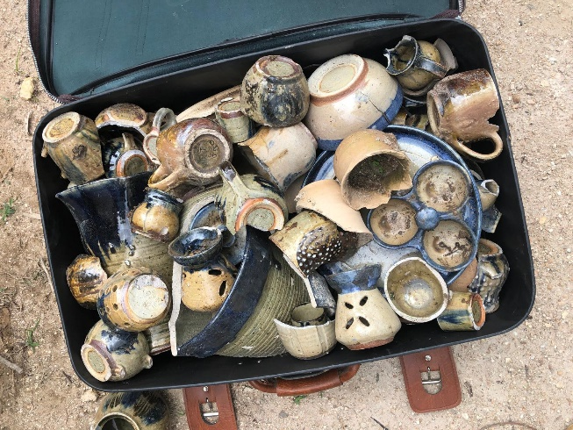
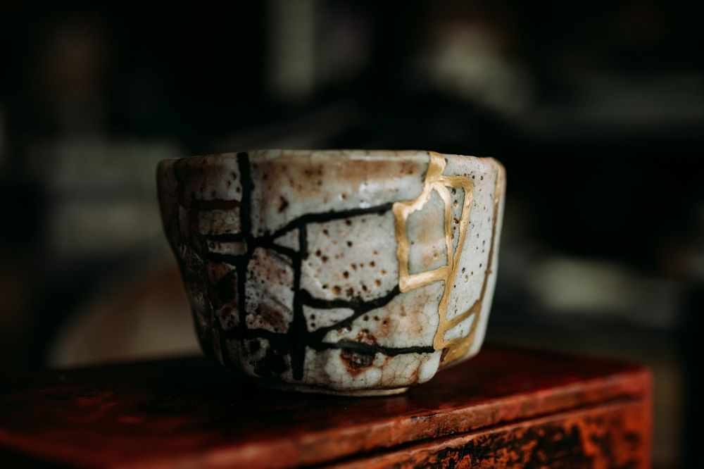
Ikimuga / Kintsugi
Gebroken pot
Dingen die geen waarde hebben
Japanse kunstvorm waarbij gebroken aardewerk, porselein of keramiek wordt hersteld met lak vermengd met goud-, zilver- of platinapoeder
Scheuren en breuken worden in het aardewerk benadrukt in plaats van ze te verbergen
Littekens laten zien in plaats van ze te verbergen

Slide 37
Stripverhalen over fysieke beperkingen en aanpassing
"Pillou, het kleine egelke" - Céline Lamour-Crochet
  Een stripverhaal voor jongere lezers over een egel met een fysieke beperking die leert dat hij bijzonder is zoals hij is
"El Deafo" - Cece Bell
  Een autobiografische graphic novel waarin de auteur haar ervaringen deelt als kind met gehoorverlies
  Het combineert humor met inzicht in hoe het is om met een beperking op te groeien
"Mom’s Cancer" - Brian Fies
  Dit bekroonde stripverhaal laat zien hoe een gezin omgaat met een ernstige ziekte, inclusief de fysieke en emotionele aanpassingen

Slide 38
Stripverhalen over fysieke beperkingen en aanpassing
"Hawkeye: My Life as a Weapon" - Matt Fraction
  Dit Marvel-verhaal gaat over superheld Hawkeye, die gedeeltelijk gehoorverlies heeft
  De strip toont zijn aanpassing aan deze beperking terwijl hij een heldenrol vervult
"In the Silence" - Bastien Vivès
  Een subtiele graphic novel waarin de auteur via tekeningen de ervaringen van een doof personage onderzoekt
"De verschrikkelijke ijstaart" (in de "Dagboek van een muts"-reeks)
  Hoewel dit luchtig en speels is, bevat de serie enkele afleveringen die kinderen leren omgaan met verschillen, inclusief fysieke uitdagingen

Slide 39
Muzische
Aan de slag met de geluidsfragmenten
OOL in functie van muziekinstrumenten
De droom van Patience is om een wereldberoemde muzikant te worden
  Wat is daar voor nodig?
  Is zingen aangeboren of niet?
Hoe kan je een eigen muziekstudio opzetten?
Notes:
t

Slide 40
Games over fysieke beperkingen en aanpassing
"Celeste“
  Een prachtig platformspel waarin het hoofdpersonage, Madeline, worstelt met mentale gezondheid en angst, maar zichzelf overwint door uitdagingen te overwinnen
  Hoewel dit meer een metafoor is, resoneert het sterk met het idee van aanpassing en veerkracht
"The Last of Us Part II“
  Dit verhaalgedreven spel bevat een personage dat gehoorverlies heeft en toont hoe hij daar in een post-apocalyptische wereld mee omgaat
"Perception“
  Een avonturenspel waarin je speelt als Cassie, een blinde vrouw. Ze gebruikt echolocatie om een mysterie te ontrafelen, wat een unieke spelervaring biedt
"A Blind Legend“
  Dit audiogestuurde spel is volledig ontwikkeld voor blinde spelers
  Je bestuurt een ridder die zijn weg vindt door enkel geluid en richtingsgevoel

Slide 41
Games over fysieke beperkingen en aanpassing
"Beyond Eyes“
  Een kunstzinnig spel over Rae, een blind meisje dat haar omgeving op een andere manier ervaart
  De wereld ontvouwt zich via geluiden en geuren, waardoor je haar perspectief leert kennen
"Unpacking“
  Hoewel het niet direct over fysieke beperkingen gaat, biedt dit spel een meditatieve kijk op aanpassing: een speler helpt een personage dat verhuist naar een nieuwe omgeving en opnieuw moet beginnen
"Florence“
  Dit korte spel richt zich op persoonlijke groei, inclusief het omgaan met verlies en verandering, wat raakvlakken heeft met het accepteren van beperkingen

Slide 42
Tips
Organisaties zoals Handicap International ontwikkelen strips en interactieve spellen om bewustwording rond beperkingen te vergroten
Sommige spellen, zoals "Survival Horror", bieden een realistische ervaring van hoe het is om zonder een van je zintuigen te leven, bijvoorbeeld zonder zicht

Slide 43
Tips
Gebruik virtual reality om beperkingen te simuleren
  VR- brillen kan je lokaal huren
    Bibliotheken
    Technologische universiteiten
  Apps gratis of betaalbaar te downloaden via platforms zoals Steam VR of de Meta Quest Store
    Blind VR voor slechtziendheid
    Wheelchair Simulator VR voor mobiliteitsuitdagingen
Werk samen met
  sportclubs
  zorgwinkels
  revalidatiecentra

Slide 44
Station 1: Visuele Beperkingen
Materiaal
  VR-bril met simulatie-apps zoals Blind VR of Through the Eyes of Blindness
  Blinddoeken en blindenstokken
Activiteiten
  Navigeren door een virtueel huis in VR
  Blinddoekparcours met obstakels
    Tafel
    Stoelen
    Pionnen
Reflectievragen
  Hoe voelde het om afhankelijk te zijn van andere zintuigen?
  Wat waren de grootste uitdagingen?

Slide 45
Station 2: Auditieve Beperkingen
Materiaal
  VR-apps zoals Sound of Silence VR
  Oordoppen en noise-canceling koptelefoons
Activiteiten:
  Korte VR-simulatie van een stille wereld
  Laat leerlingen communiceren zonder geluid
    Gebaren
    Schrijven
Reflectievragen
  Wat vond je moeilijk aan communiceren zonder geluid?
  Hoe zou je iemand met gehoorverlies kunnen helpen?

Slide 46
Station 3: Motorische Beperkingen
Materiaal
  VR-simulatie zoals AlterEgo VR
  Handschoenen die vingers beperken
    Bokshandschoenen
    Werkhandschoenen
Activiteiten:
  VR: Beweeg een virtuele hand om taken uit te voeren
  Handschoenen: Schrijf een korte zin, knoop veters, of maak een puzzel
Reflectievragen:
  Welke dagelijkse taken vond je lastig?
  Hoe belangrijk zijn hulpmiddelen voor mensen met motorische beperkingen?

Slide 47
Station 4: Mobiliteitsbeperkingen (Rolstoel)
Materiaal
  Rolstoelen
  Obstakelparcours
    Hellingen
    Drempels
    Smalle gangen
  VR-app zoals Wheelchair Simulator VR
Activiteiten
  Rolstoelparcours: Navigeren door een reeks hindernissen
  VR: Verken een virtuele stad vanuit een rolstoel
Reflectievragen
  Wat zijn de grootste fysieke barrières?
  Hoe kun je gebouwen en straten toegankelijker maken?

Slide 48
Reflectie na 4 stations
Wat was de meest uitdagende simulatie en waarom?
Wat heb je geleerd over hoe mensen met een beperking zich voelen?
Hoe kun je zelf bijdragen aan een inclusieve omgeving?

Slide 49
Adaptatie
Hulpmiddelen gebruiken
Balpen vasthouden
met de tenen
Schilderen met de mond
…

Slide 50
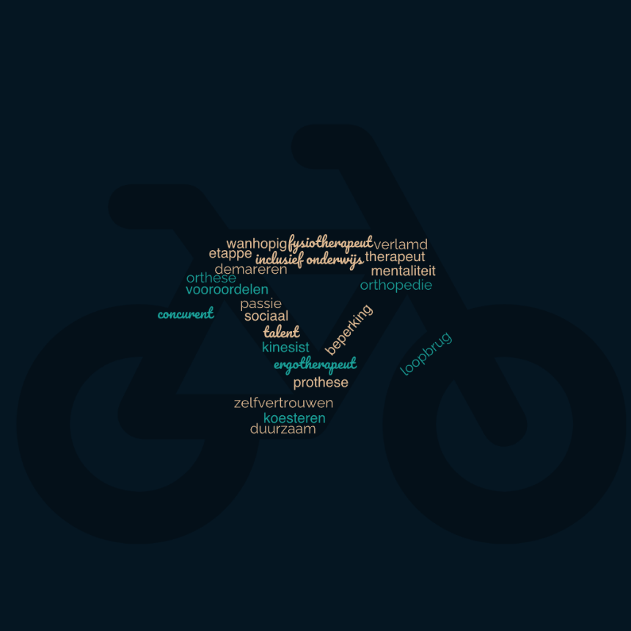
Moderne talen
Woordenschat campagnefilm

Slide 51
Nederlandstalige boeken
"Bevroren dromen" - Mirjam Mous
  Een inspirerend verhaal over een jongen die na een ongeluk in een rolstoel terechtkomt en zijn leven weer probeert op te pakken
"Valentijn met vleugels" - Floortje Zwigtman
  Over een jongen met een fysieke beperking die moet leren omgaan met zijn zelfbeeld en verliefdheid
"Milo, de dood en de gouden peer" - Alan Alda
  Dit verhaal volgt een jongen met een zeldzame ziekte die op zoek gaat naar wat hem écht gelukkig maakt
"Strijd om jou" - Daniëlle Bakhuis
  Een verhaal waarin een jongere met een beperking vecht voor meer zelfstandigheid en erkenning

Slide 52
Vertaalde boeken
"Wonder" - R.J. Palacio
  Een verhaal over Auggie, een jongen met een gezichtsafwijking, en zijn zoektocht naar acceptatie en vriendschap
"De afstand tussen jou en mij" - Marina Gessner
  Over een meisje met diabetes dat een uitdagende trektocht maakt en leert haar grenzen te verleggen
"Girl in Pieces" - Kathleen Glasgow
  Een verhaal over mentale en fysieke littekens, en het vinden van kracht om door te gaan
"Een weeffout in onze sterren" - John Green
  Twee tieners met een chronische ziekte vinden liefde en hoop in elkaar

Slide 53
Jeugdboeken met een avontuurlijke twist
"De bijzondere kinderen van mevrouw Peregrine" - Ransom Riggs
  Dit boek heeft personages met unieke eigenschappen en 'beperkingen' die hen juist kracht geven
"De jongen met de gestreepte pyjama" - John Boyne
  Hoewel niet direct over fysieke beperkingen, raakt het aan de thematiek van omgaan met anders-zijn in een moeilijke situatie

Slide 54
GGFL
Kwetsende woorden
Hechte groep
Waardigheid
Vertrouwen
Zelfvertrouwen
Hoop koesteren
Wanhopig

Slide 55
OOL
Onderzoekend en ontwerpend leren
  De wetenschap achter fietsonderdelen
  Ontwerp een droomfiets voor een doelgroep naar keuze
    Ontspanning
    Vervoer
    Sport
    Beperking
    …
  Ontwerp hulpmiddelen met weinig materiaal
  Hoe evolueert sportkledij in functie van beoogde resultaat?

Slide 56
De klassiekers…
Lokaliseren en situeren
  Rwanda
  Inclusieve school HVP Gatagara
Tabellen – grafieken – kaart lezen
Analyseren
  klimaat – reliëf – bevolking – ruimtegebruik – economie - ….

Slide 57
Wiskunde - fysica
Bereken de tijd die je nodig hebt om met de fiets naar school te gaan
Wanneer moet je ‘s morgens vertrekken – opstaan?
Wanneer ben je terug thuis?

Slide 58
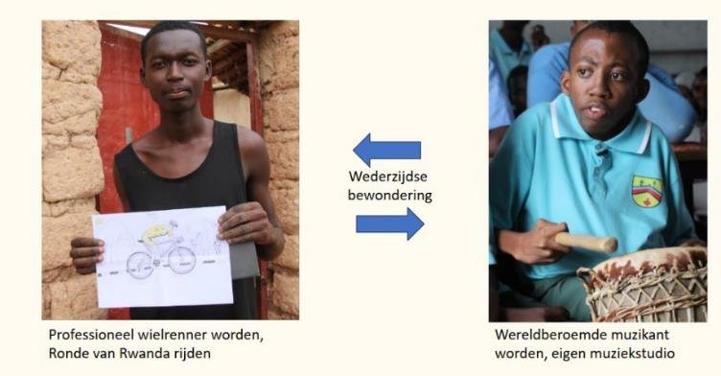
Dromen

Slide 59
Hoe aan de slag met het materiaal?
Vakken
Projectdag
Schoolproject
Bij afwezigheid leerkrachten
Opvoedingsproject – visie BvL
….

